Slide 1
Resumo para a Prova de Programação Orientada a Objetos

Slide 2
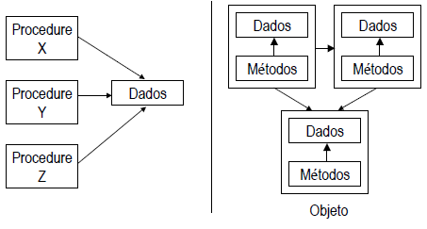
Paradigma Tradicional X Paradigma Orientado A Objetos

Slide 3
Vantagens da orientação a objetos
Agiliza a manutenção
Torna mais rápidas as atividades de programação e manutenção de sistemas de informação;
Principais Vantagens
Reusabilidade de código
Escalabilidade de aplicações
Apropriação

Slide 4
Identificação de características e operações similares
Uma classe surge da identificação de características e operações similares em objetos distintos;
É a representação de um conjunto de objetos
Uma classe então é a representação de um conjunto de objetos que compartilham a mesma estrutura de atributos, operações e relacionamentos;
Estrutura de Objeto
A classe especifica a estrutura de um objeto sem informar quais serão seus valores;
O que é uma classe?

Slide 5
Instâncias
Num sistema, trabalha-se com instâncias das classes
Uma instância de uma classe é um objeto, onde são carregados os dados pertencentes à instância;
Atributos e Métodos
Uma classe pode ter qualquer número de atributos, ou mesmo atributo nenhum. Também pode ter qualquer número de operações, ou mesmo nenhuma.
O que é uma classe?

Slide 6
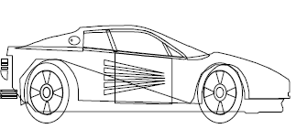
Atributos:
Placa
Proprietário
Cor
Ano
Operações:
Ligar o Motor()
Andar()
Freiar()
Desligar o Motor()
Projeto
O que é uma classe?

Slide 7
Abstração Relevante
Estar claramente associada a uma abstração relevante para o sistema;
Representante
Representar um conjunto possível de objetos de tempo de execução;
Disponibilizar operações
Possuir diversas operações disponíveis para ler as propriedades de uma instância;
Possuir diversas operações disponíveis para mudar o estado de uma instância;
A Classe Ideal deve:

Slide 8
Concretos
pessoa, lápis, carro, etc.
Intangíveis
hora, projeto, organização, etc.
Personagem
médico, professor, etc.
Relacional
casamento, parceiro, propriedade.
Evento
venda, defeito do sistema.
Interface Gráfica
janela, ícone, botão.
Categoria de classes

Slide 9

Atributos(s/valores):
Placa=LVG 8998
Proprietário=Rech
Cor=Preto
Ano=2012
Operações:
Ligar o Motor()
Andar()
Freiar()
Desligar o Motor()
É um elemento do mundo real
O que é um objeto?

Slide 10
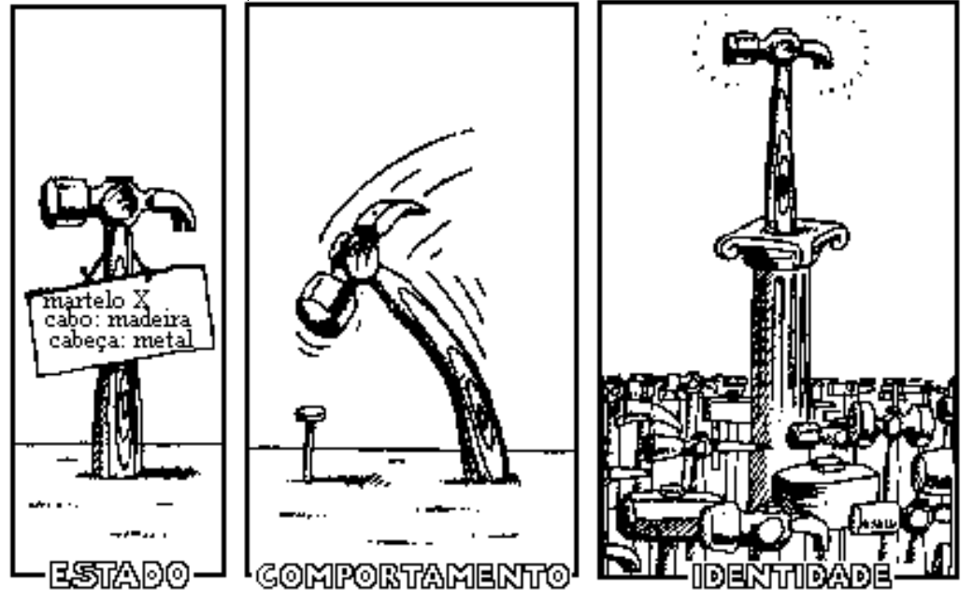
O que é um objeto?

Slide 11
Coisa do mundo real
Na modelagem de sistemas, um objeto é qualquer coisa existente no mundo real;
Concretos e abstratos
É possível a existência de objetos concretos ou abstratos, por exemplo: aluno, mesa, disciplina, estoque, avaliação e etc;
Modelagem de Conceitos
Representa a modelagem de conceitos existentes no cotidiano;
Identificação de Objetos

Slide 12
Um estado
Que é normalmente implementado através de seu conjunto de ropriedades (denominadas atributos), com os valores das propriedades, mais as ligações que o objeto pode ter com outros objetos;
Uma identidade única
Identidade é a propriedade de um objeto que distingue-o de outros objetos. Identidade não é o nome do objeto, nem o endereço de memória onde ele está armazenado, é um conceito de linguagens de programação que não é visível para os “usuários”.
Comportamentos que mudam o estado
O comportamento define como um objeto reage às requisições de outros objetos, em termos de mudanças de estados e passagem de mensagens.
Um objeto é algo que possui:

Slide 13
Todo objeto é uma instância de uma Classe
Todas as instâncias de uma classe têm valores próprios para os atributos especificados na classe
Os objetos representados por determinada classe diferenciam-se entre si pelos valores de seus atributos
Relação Classe X Objeto

Slide 14
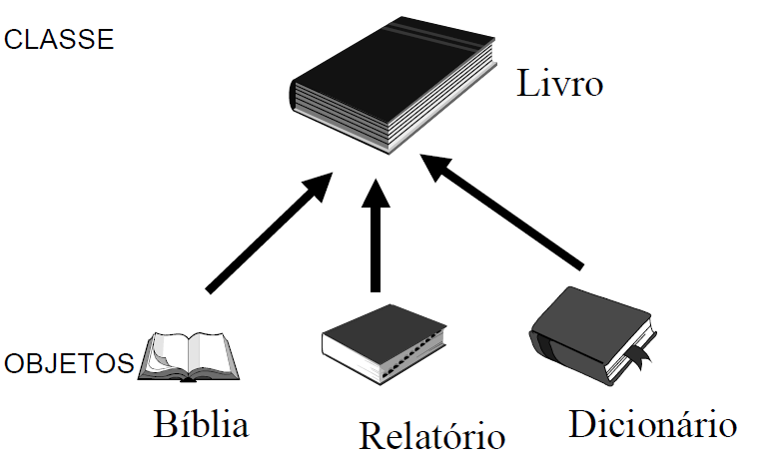
Relação Classe X Objeto

Slide 15
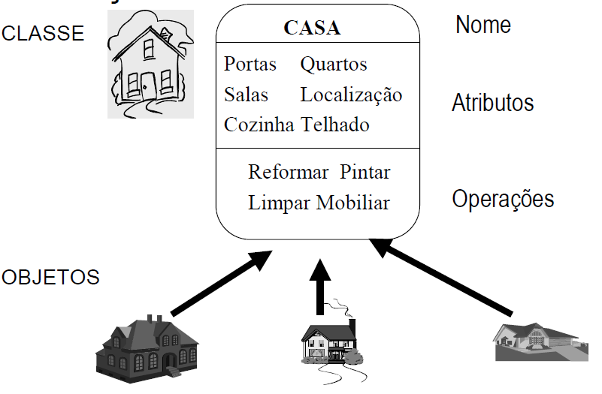
Relação Classe X Objeto

Slide 16
Características
As características ou propriedades de um objeto são chamados seus atributos;
Identificam o estado
Os atributos identificam o estado de um objeto e representam uma abstração do tipo de dados do mesmo;
Atributos de Objeto

Slide 17
Modificam o estado
Comportamentos modificam o estado do objeto ou prestam serviços a outros objetos (operações);
Alterações externas
Quando o estado de um objeto for alterado externamente, esta alteração DEVE ser realizada através de operações;
Método
Método é a implementação de uma operação;
Comportamentos de um Objeto

Slide 18
Manipulam estruturas da própria classe
Os métodos de uma classe manipulam somente as estruturas de dados daquela própria classe, não podendo acessar diretamente dados de outra classe (encapsulamento) ;
Solicitação de serviços
O acesso aos dados de outra classe DEVE ser feito através da solicitação de serviços;
Mensagem
É a chamada de uma operação de um objeto sobre outro;
Métodos de um Objeto

Slide 19
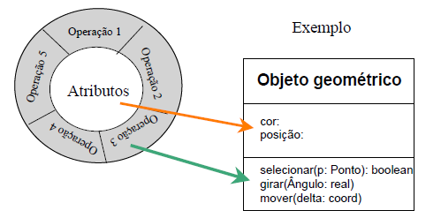
Métodos de um Objeto

Slide 20
Distinção dos objetos
Os objetos se distinguem uns dos outros pela sua própria existência, e não pelos valores de seus atributos;
Memória
Os objetos, assim como na vida real ocupam espaço físico, no computador ocupam memória;
Identidade de um Objeto

Slide 21
Troca de mensagens
A comunicação entre os objetos ocorre pela troca de mensagens
Solicita informações
Um objeto solicita informações de outro objeto para realizar suas funções
Execução da operação
Uma mensagem é a execução de uma operação
Parâmetros
Uma mensagem pode ou não enviar parâmetros para outro objeto, bem como receber ou não uma resposta do mesmo.
Mensagens entre Objetos

Slide 22
Objeto 2
Dados
Objeto 1
Operação
Operação
Operação
Dados
Mensagem
Operação
Operação
Operação
Objeto 3
Dados
Operação
Operação
Operação
Mensagens

Slide 23
Nomes no Singular
Sem hífen, tracinhos ou espaços
Sem Preposições (de, para, do, com, etc)
Não usar palavras desgastadas (Tabela, Cadastro, etc)
Para vários nomes usar 1ª letra Maiúscula e demais minúsculas
Exemplos: Cliente, ProdutoEstoque, PessoaJuridica
Padrões para nomes de Classes

Slide 24
Sem hífen, tracinhos ou espaços
Sem Preposições (de, para, do, com, etc)
1ª letra minúscula (para o caso de vários nomes, a 1ª letra dos demais nomes devem ser maiúsculas).
Exemplos: idade, nomeCliente, sldDevedor, qtdAlunosMatriculados
Padrões para Nomes de Atributos

Slide 25
Sem hífen, tracinhos ou espaços
Sem Preposições (de, para, do, com, etc)
Verbos no infinitivo (...ar, ...er, ...ir, etc)
Sempre colocar Verbo + Sujeito
1ª letra minúscula (para o caso de vários nomes, a 1ª letra dos demais nomes devem ser maiúsculas).
Padrões para Nomes de Métodos

Slide 26
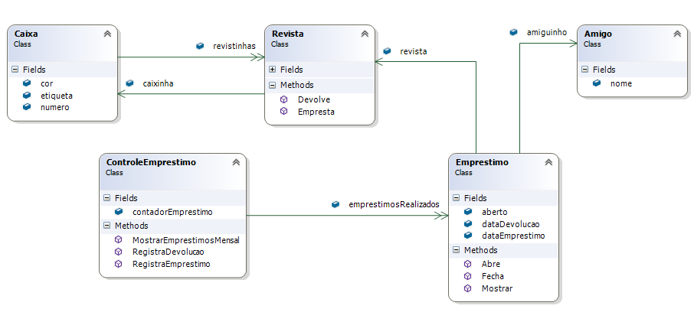
Diagrama de Classes
O Diagrama de classes mostra as classes de um sistema e seus relacionamentos.

Slide 27
Resumo para a Prova de Programação Orientada a Objetos

